Slide 1

作基督徒是什麼意思？

Slide 2
Low Sunday？

Slide 3
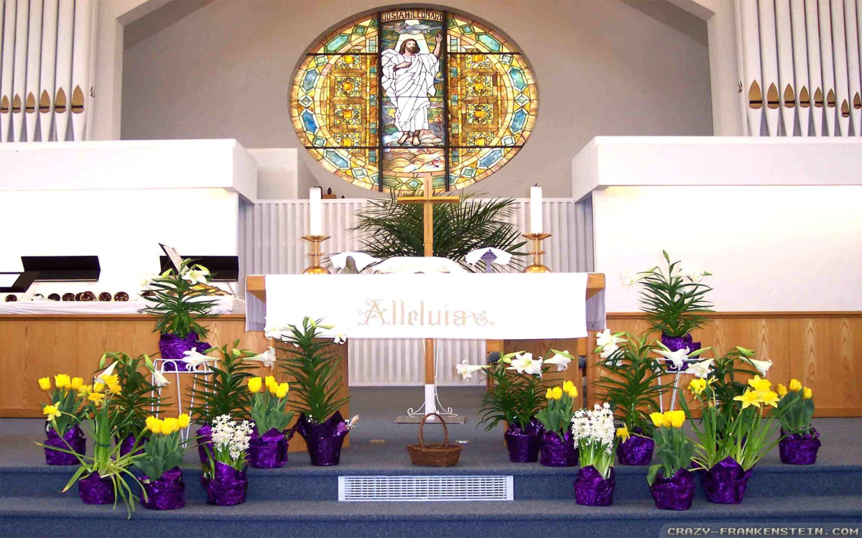
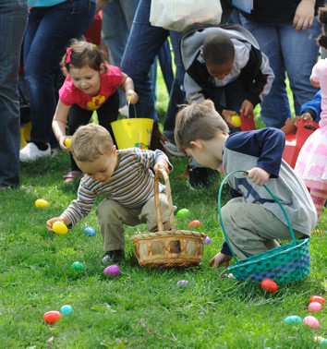
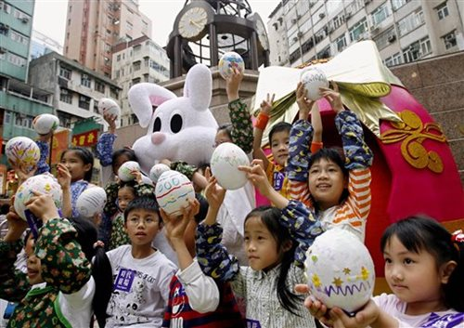
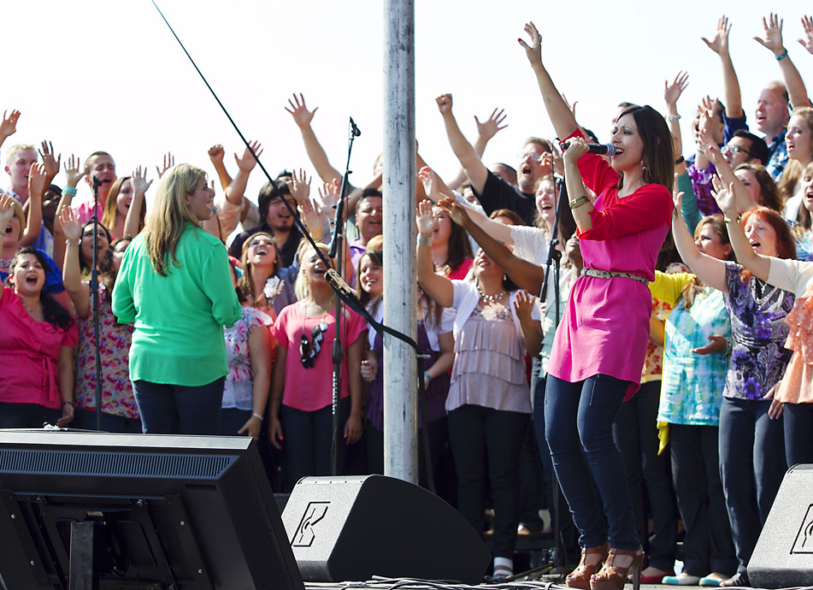

Slide 4
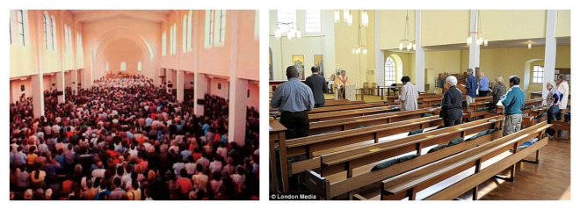
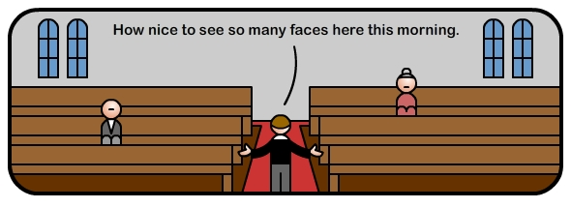

Slide 5

Low Sunday --
新長出的幼苗

Slide 6
尼錄皇帝
主後54-68年
使徒行傳
主後30-60年
彼得前書
主後62-64

Slide 7
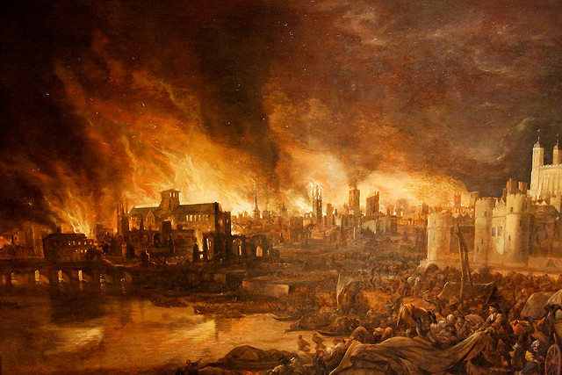
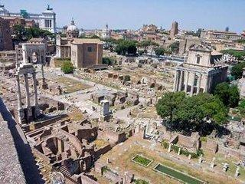
在第一世紀的羅馬，作基督徒是什麼意思？

Slide 8
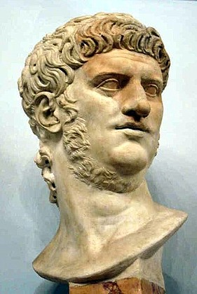
尼祿繼承了他的母親，然後吃掉了她；強奸了他的妹妹；燒掉了羅馬的12個街區；處死了賽內卡；在拉特蘭嘔吐出青蛙；把聖彼得釘死在十字架上；砍了聖保羅的頭；統治了13年零7個月；最後被狼吃掉了。

Slide 9
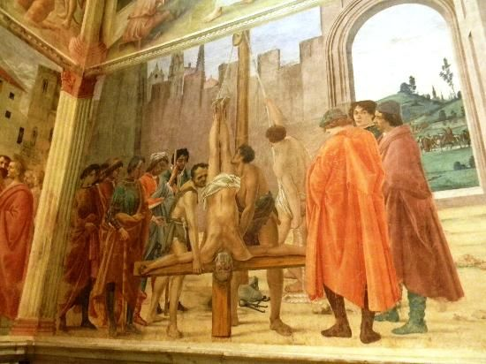
在百般的試煉中暫時憂愁，叫你們的信心既被試驗，就比那被火試驗仍然能壞的金子更顯寶貴，可以在耶穌基督顯現的時候得著稱讚、榮耀、尊貴。（彼前1:6-7）

Slide 10
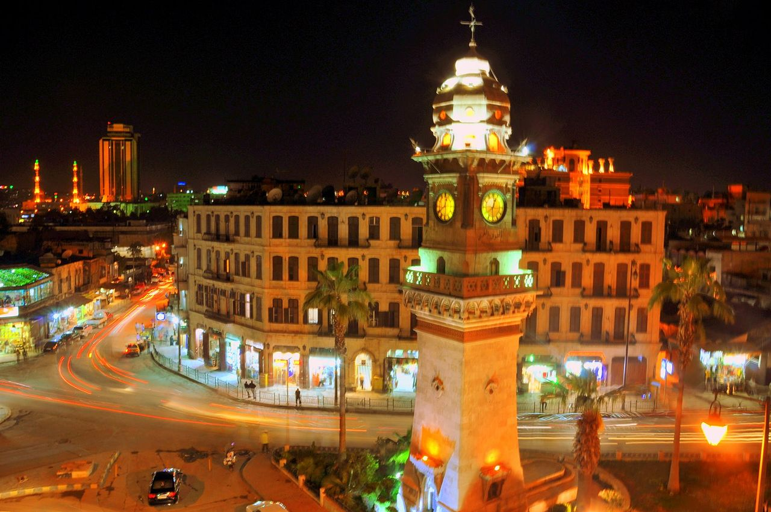
戰爭前的阿勒坡 敘利亞

Slide 11
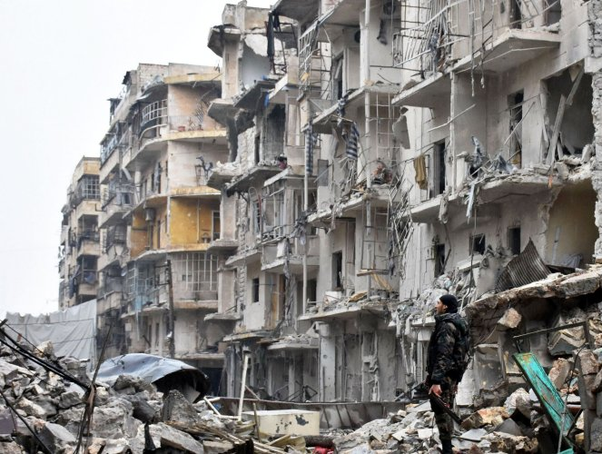
戰爭後的阿勒坡
在21世紀的敘利亞，作基督徒
是什麼意思？

Slide 12
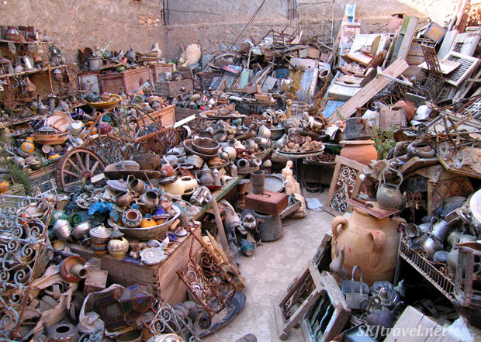

Slide 13
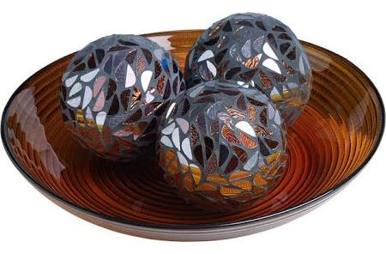
²⁰ 基督在創世以前是預先被神知道的，卻在這末世才為你們顯現。²¹ 你們也因著他，信那叫他從死裡復活，又給他榮耀的神，叫你們的信心和盼望都在於神。
¹⁹乃是憑著基督的寶血，如同無瑕疵、無玷汙的羔羊之血。

Slide 14
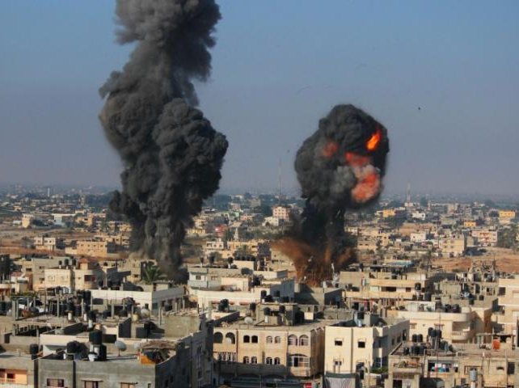
在現在與將來的日子，作基督徒是什麼意思？

Slide 15
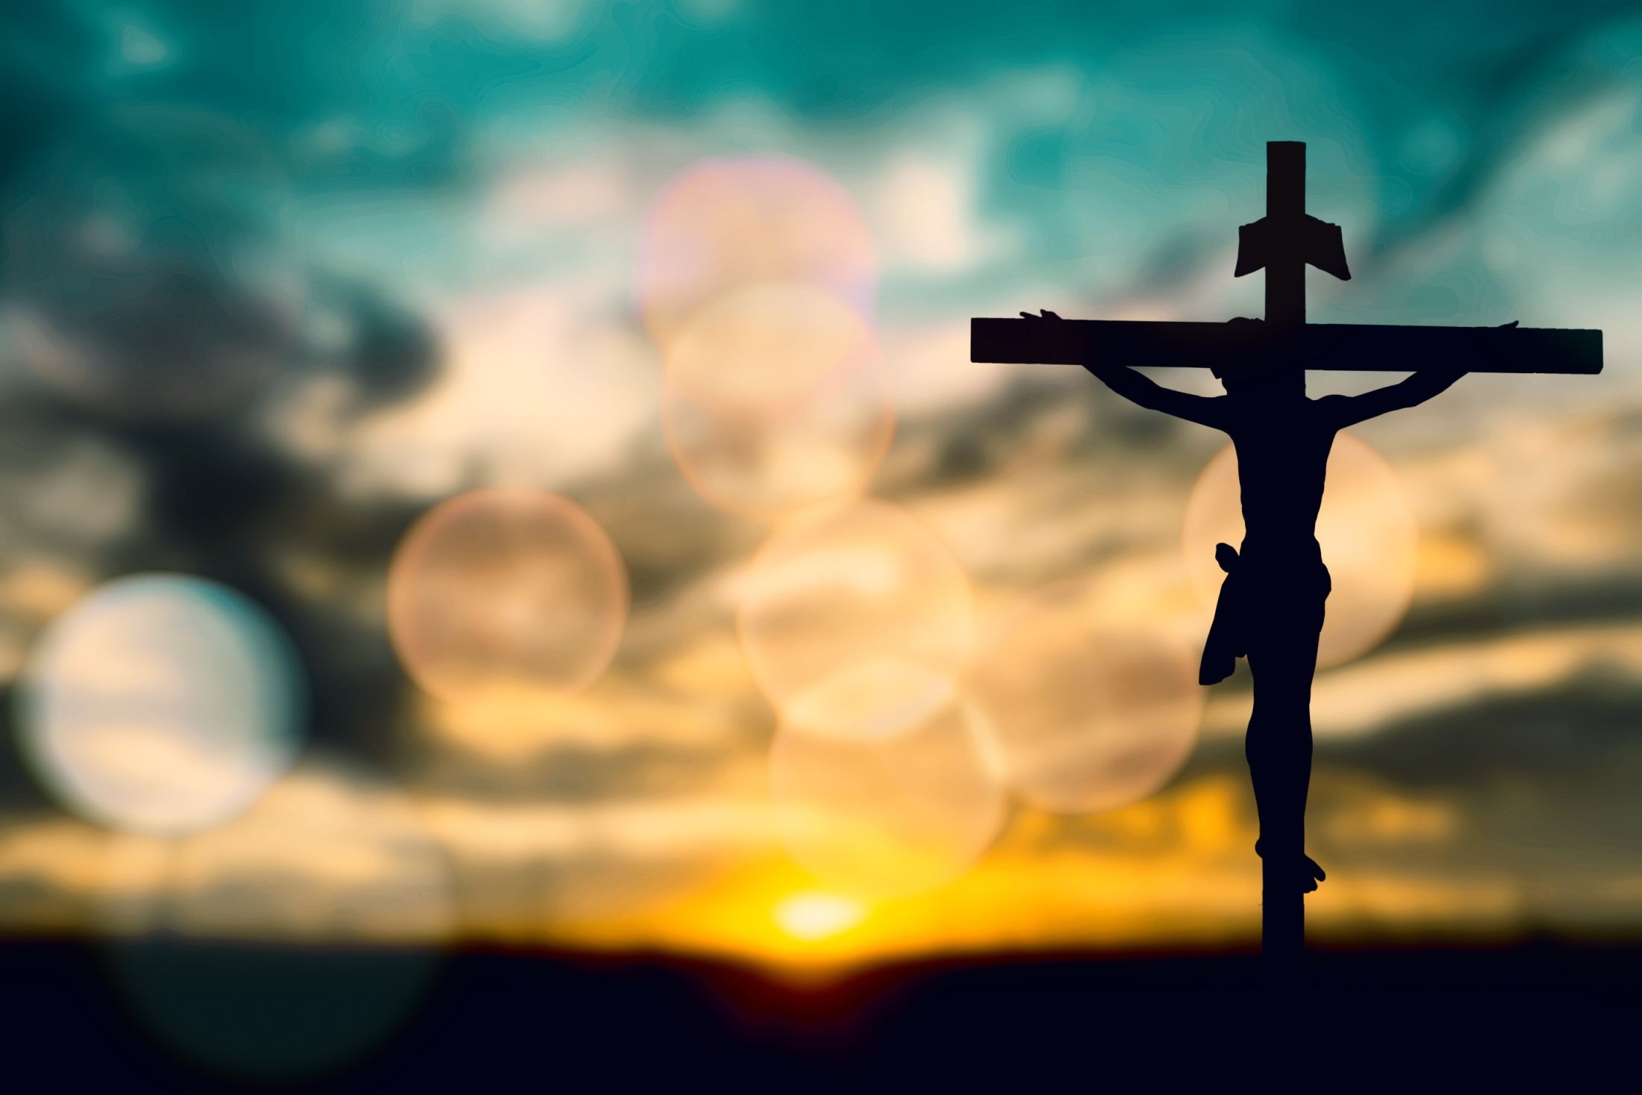
要聖潔
15 那召你們的既是聖潔，你們在一切所行的事上也要聖潔。

Slide 16
要敬畏神
¹⁷ 你們既稱那不偏待人，按各人行為審判人的主為父，就當存敬畏的心度你們在世寄居的日子。

Slide 17
要切實相愛
²² 你們既因順從真理潔淨了自己的心，以致愛弟兄沒有虛假，就當從心裡彼此切實相愛。

